Slide 1
Игра «Продолжи ряд»

Slide 2
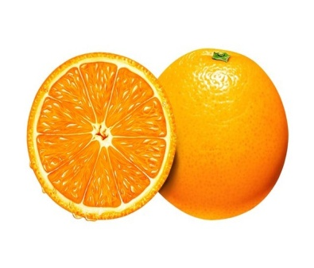
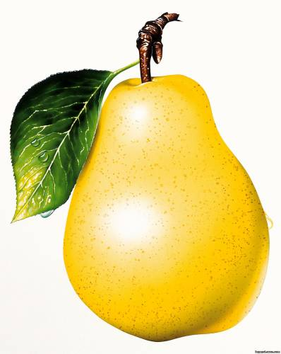

Slide 3
